Slide 1

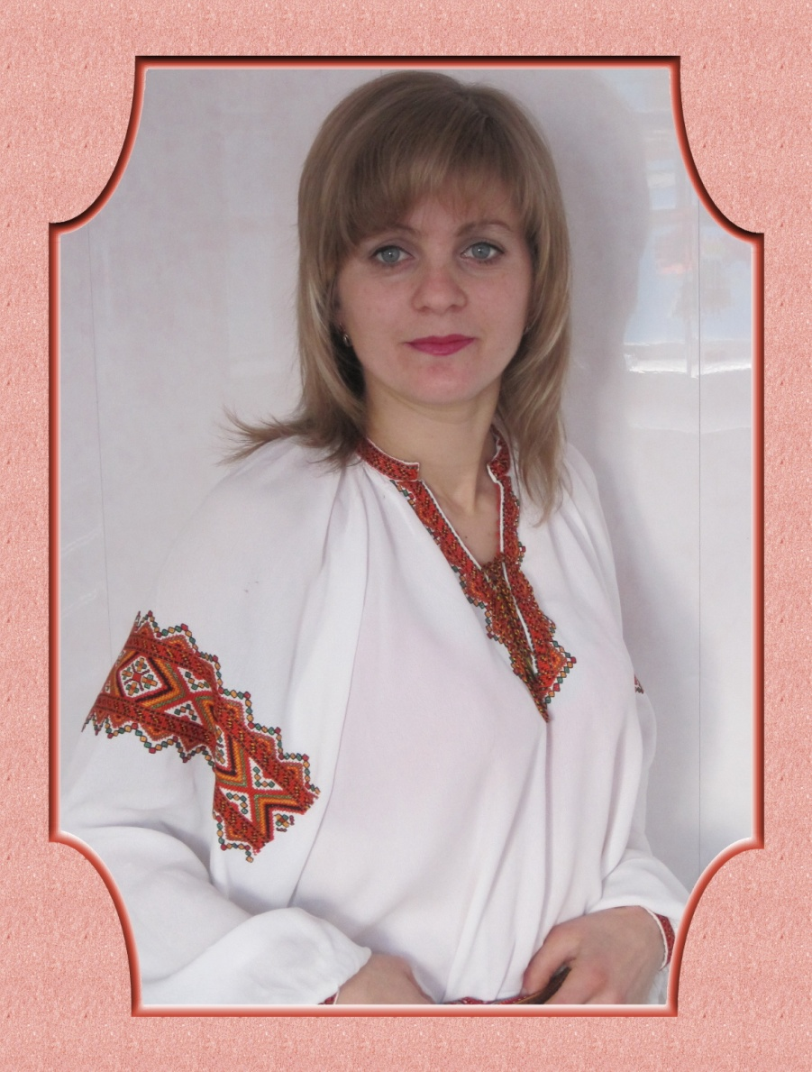
Портфоліо
Юрійчук Марії Василівни
вчителя світової літератури
загальноосвітньої школи
І- ІІ ступенів с. Новосілка
Заліщицького району
Тернопільської області

Slide 2
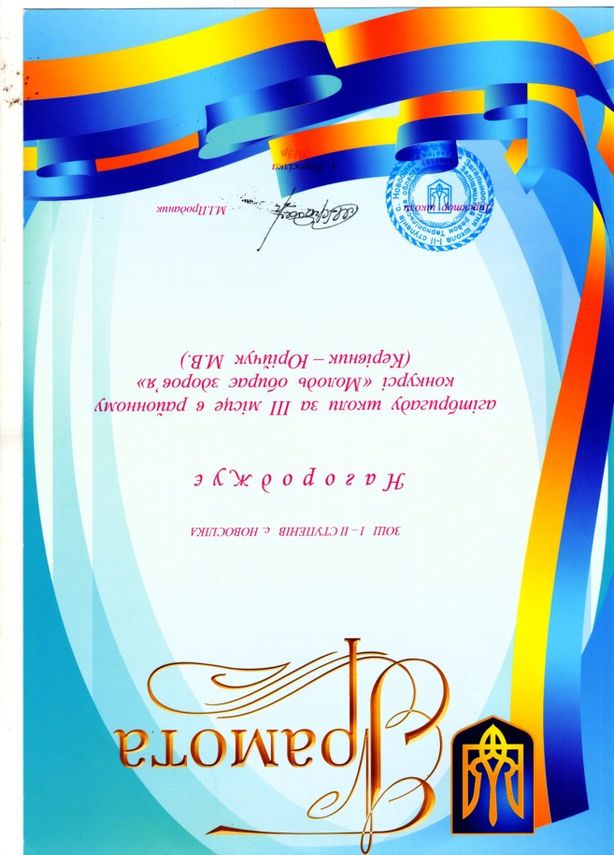
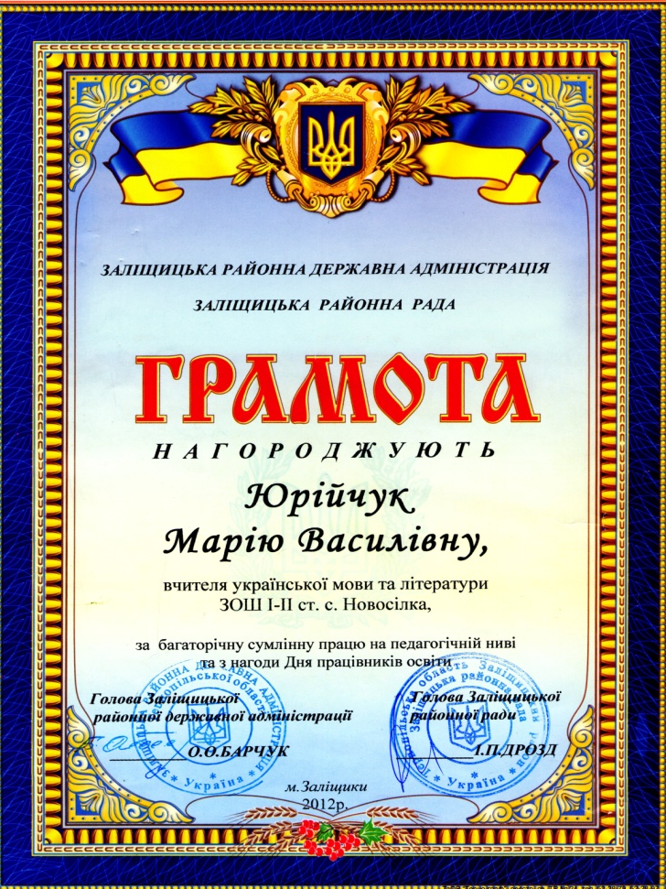
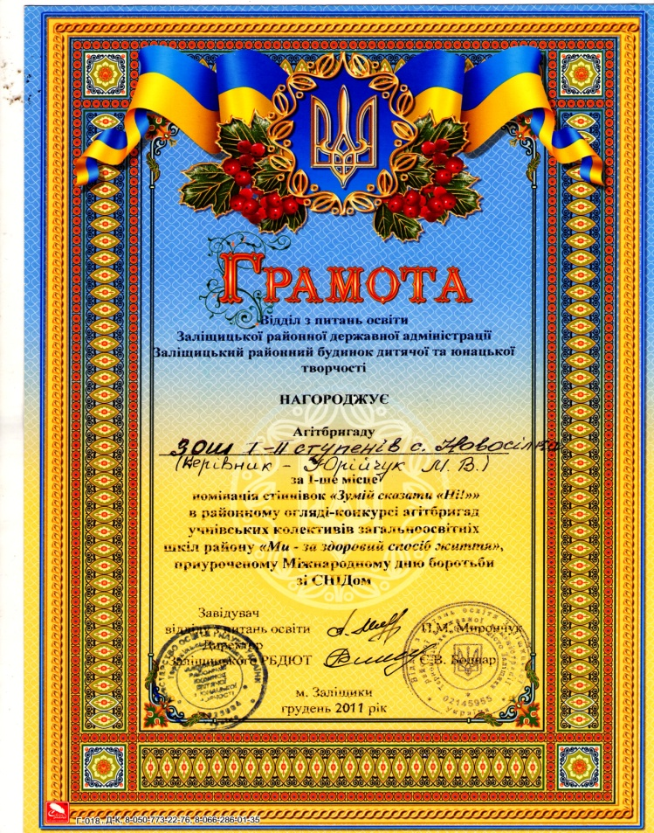
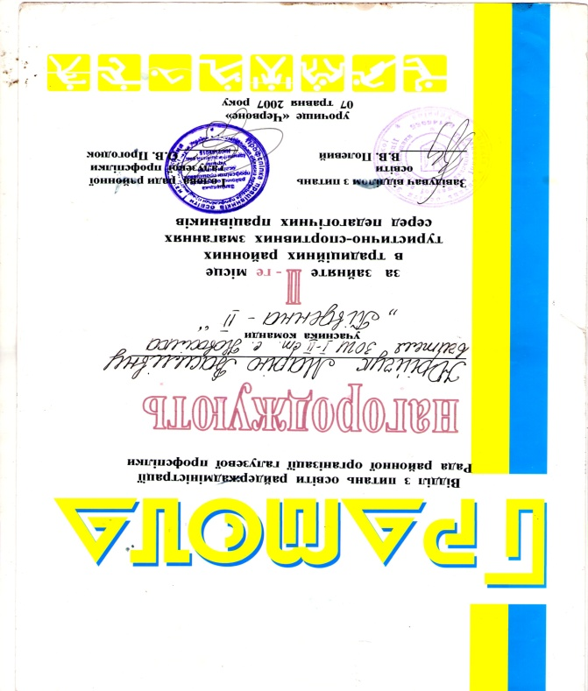
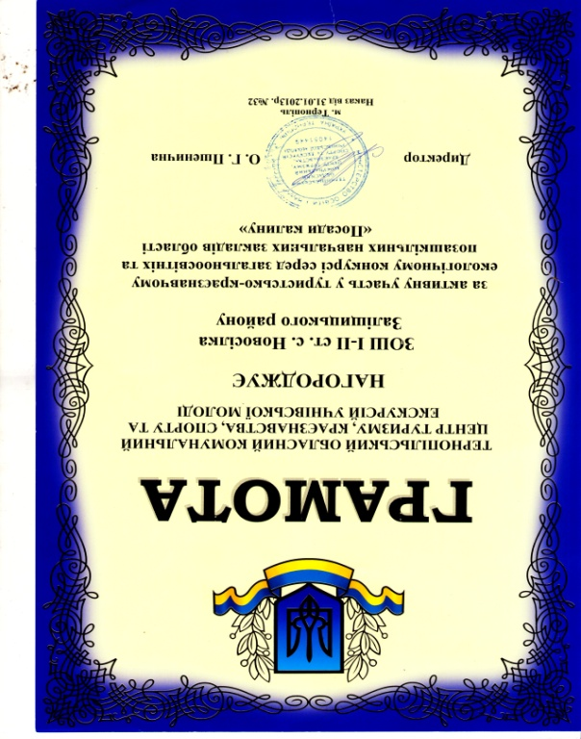
Мої досягнення

Slide 3
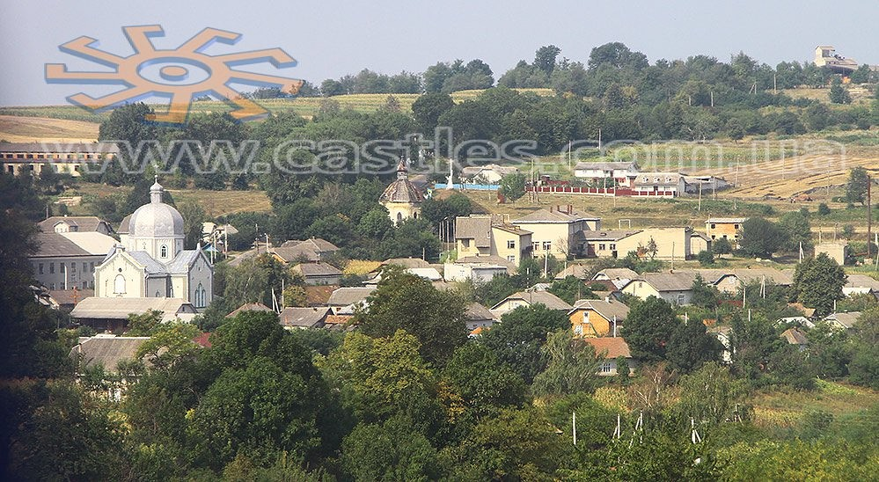
Моє рідне село
Новосілка народилася я 19 липня 1980 року у 1986 році пішла у перший клас Новосільської школи

Slide 4
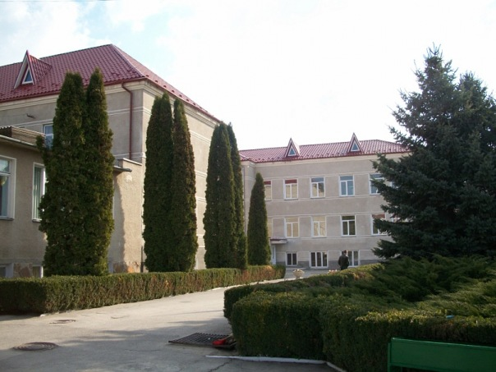
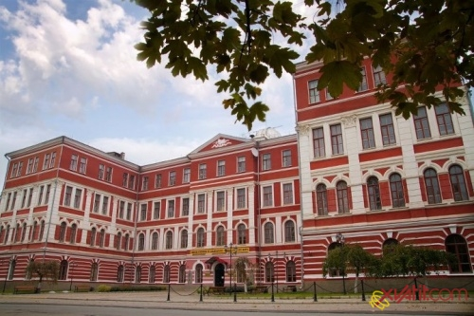
Прекрасні студентські роки
1995 – 1999 роки
Навчання в Чортківському педагогічному училищі
2001 -2006 роки
Кам’янець –Подільський державний університет
філологічний факультет

Slide 5
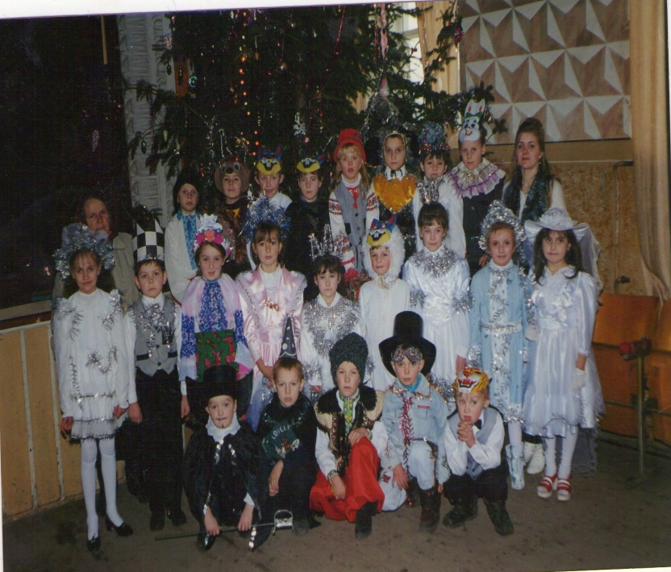
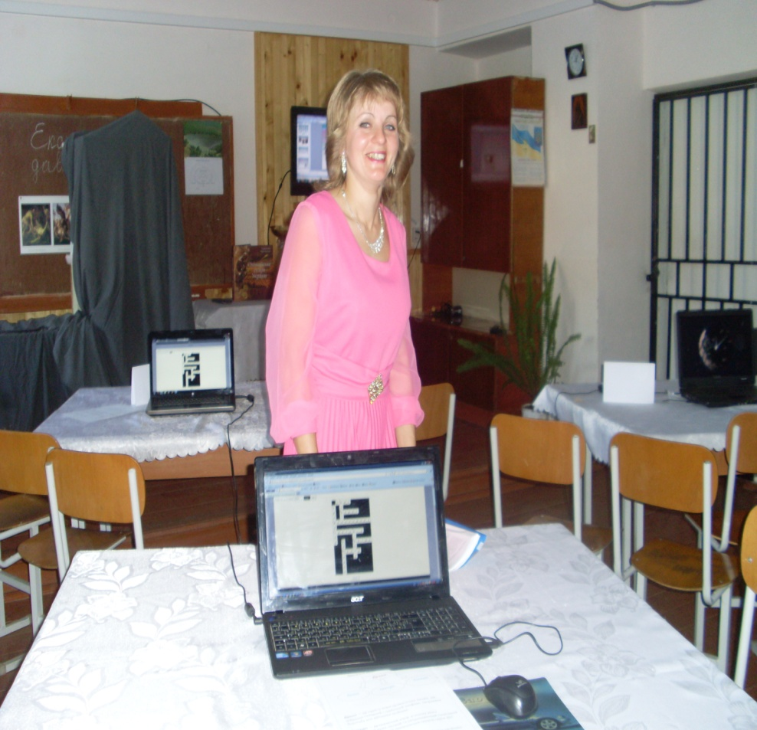
Я – Вчитель!
Своє майбутнє я плекала як дитя, важку стежину в долі прокладала і в мріях споглядала майбуття… прийшла пора – я вчителькою стала.
Вчитель початкових класів та педагог – організатор у ЗОШ
с. Новосілка з 2000 року
Вчитель світової літератури з 2002р.
А крім цього…

Slide 6
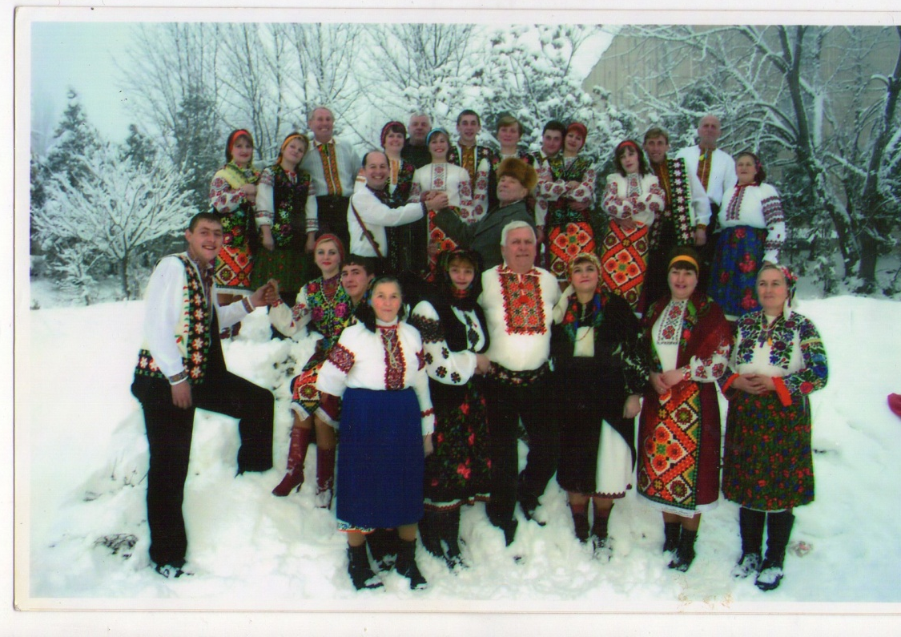
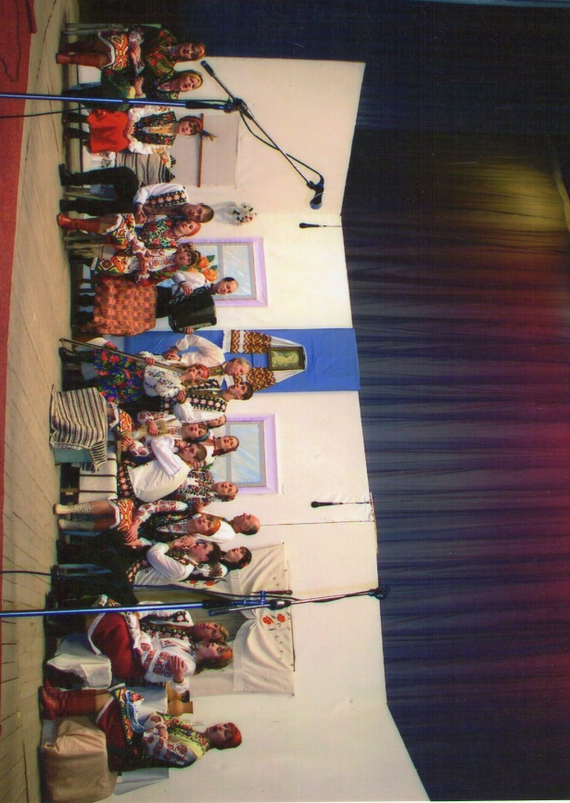
Я у світі людей
Учасник народного драмгуртка при сільському БНТ з 2001 року
Роль головної героїні – Марусі у п’єсі “ А молодість не вернеться “

Slide 7
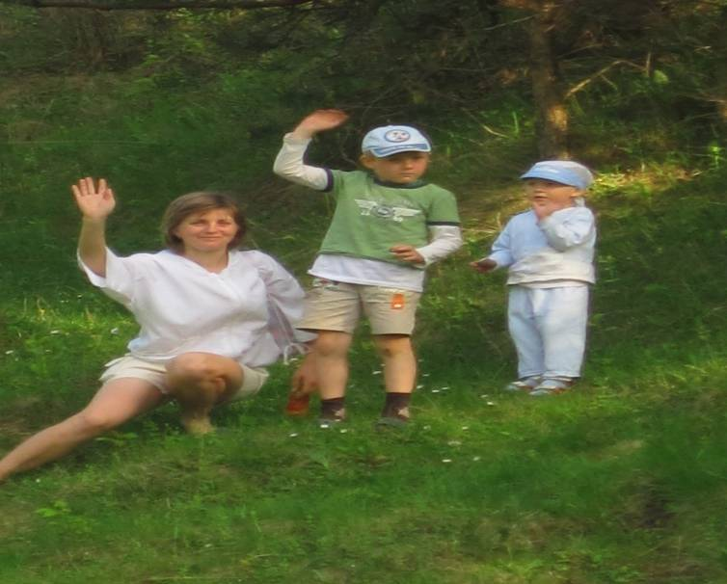
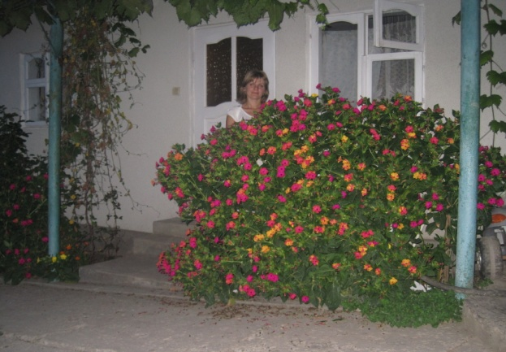
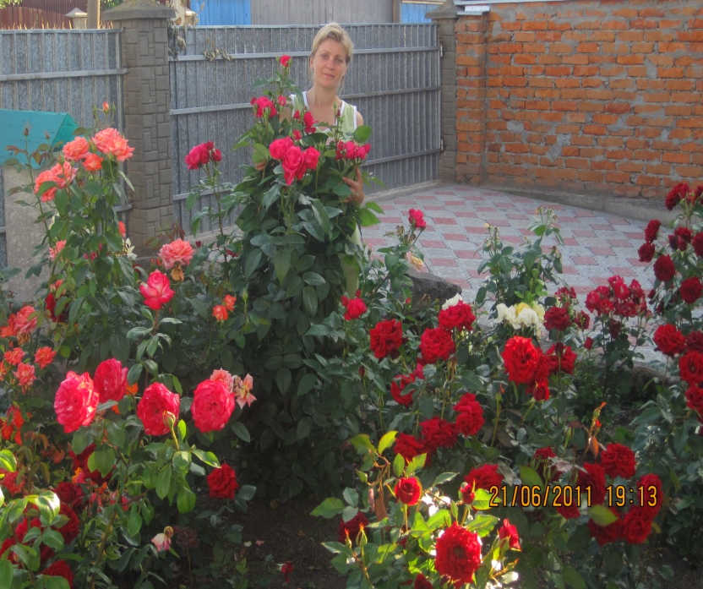
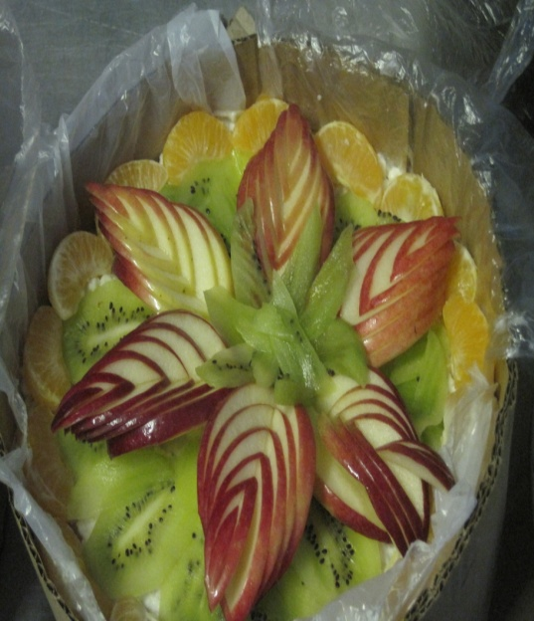
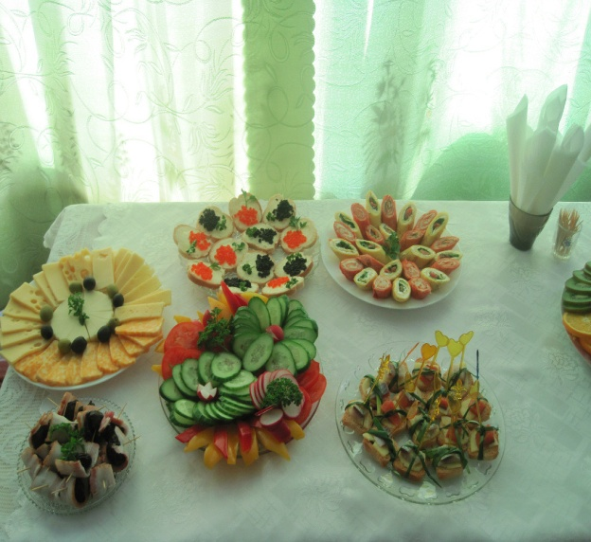
Світ моїх захоплень

Slide 8
Погляд на себе і в майбутнє
Педагогічне кредо
Тільки любов, взаємоповага, довіра та щирі людські стосунки допоможуть здолати будь – які труднощі у житті кожної людини.
Кожній дитині – світло знань,
Кожній дитині – світло любові,
Віру в силу свою без вагань,
Як запоруку щасливої долі

Slide 9
Життєве кредо
зранку : Крізь тернії – до зірок!
ввечері: Моя душа – це дерево гіллясте,
Куди з небес, мов голуби летить
Надвечір тихий зграйка мрій срібляста,
щоб випурхнуть світанком у блакить
Т. Готьє

Slide 10
Науково – методична діяльність
Інформаційне суспільство з активним впровадженням мультимедіа в повсякденну реальність вимагає від системи освіти перебудови методів та форм навчання,які дозволять учневі гнучко адаптуватися до умов сучасного життя.
ІКТ у освітньому процесі
Мультимедійні презентації, мультимедійні посібники, музичні твори та відеофільми, комп`ютерне тестування, кросворди у програмі HotPotatoes6
МО
Голова методичного об’єднання вчителів суспільно – гуманітарного циклу
Предметні тижні
- Учасник районних та обласного семінару
Тиждень світової літератури
Місячник педмайстерності

Slide 11
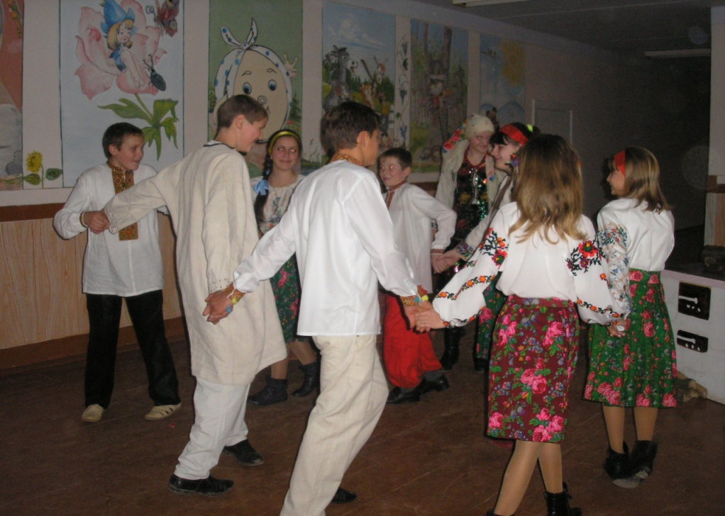
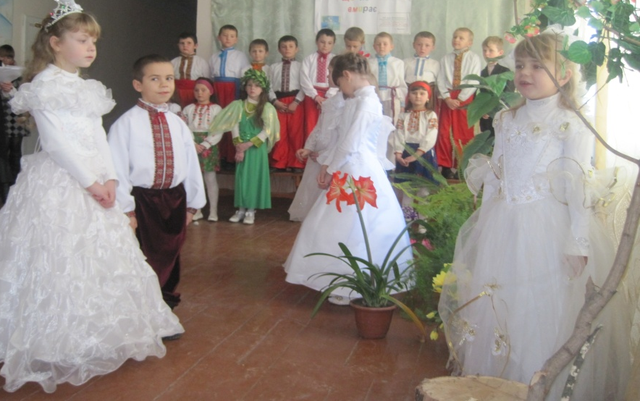
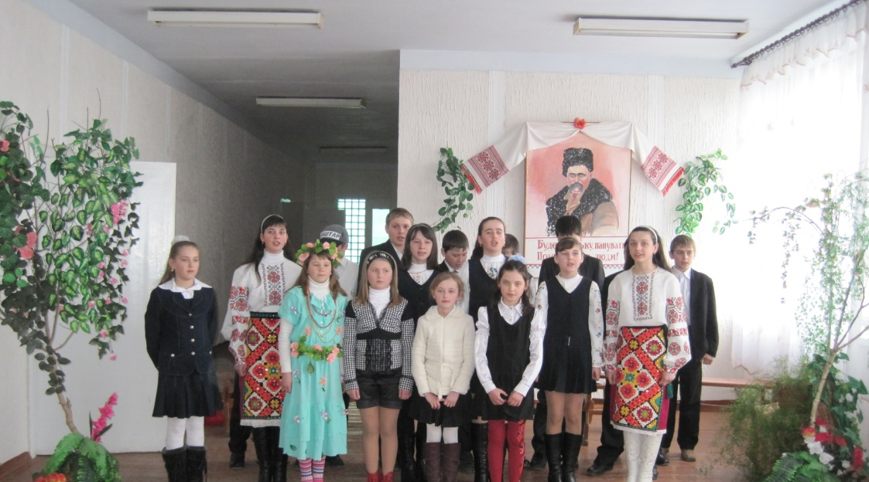
Фотогалерея

Slide 12
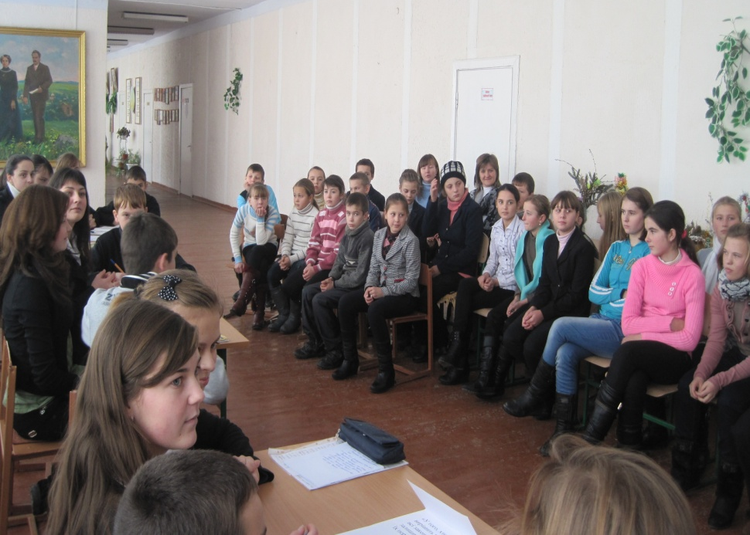
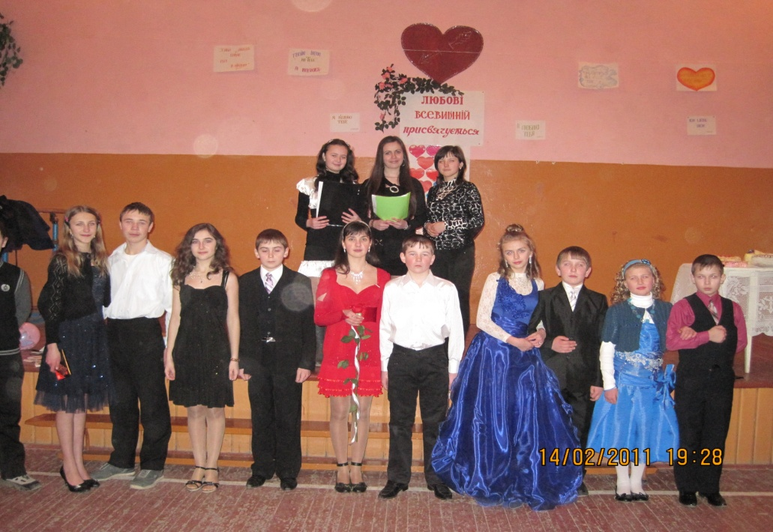
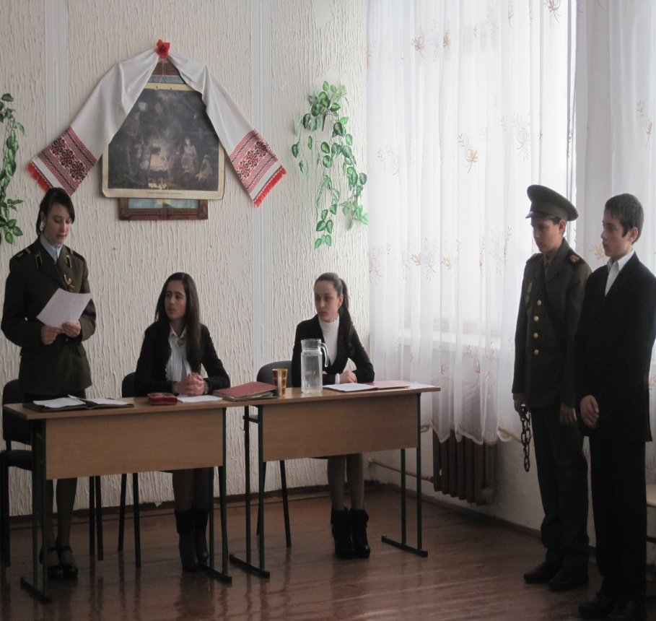
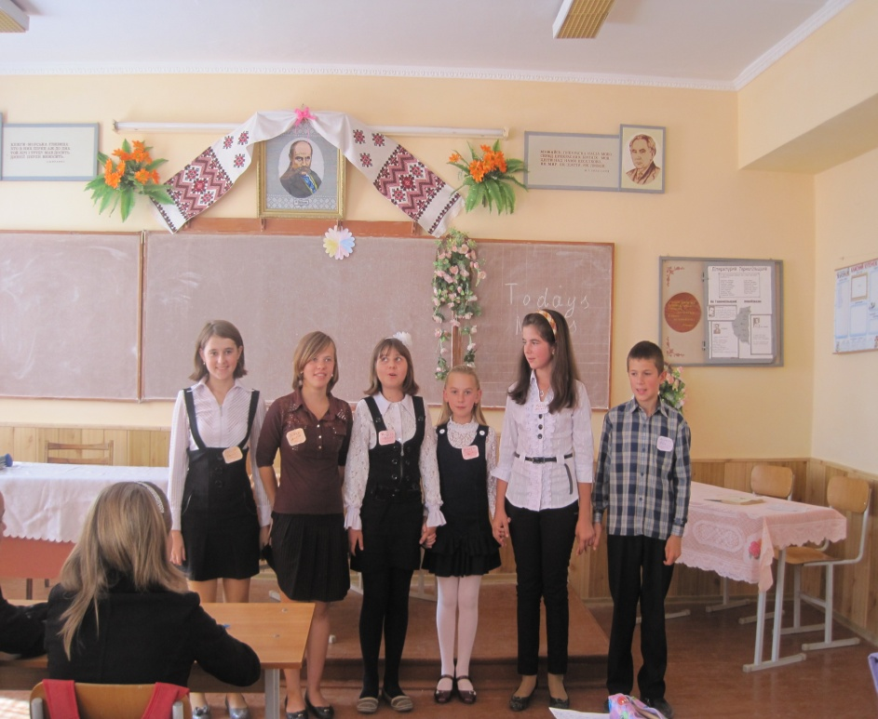

Slide 13
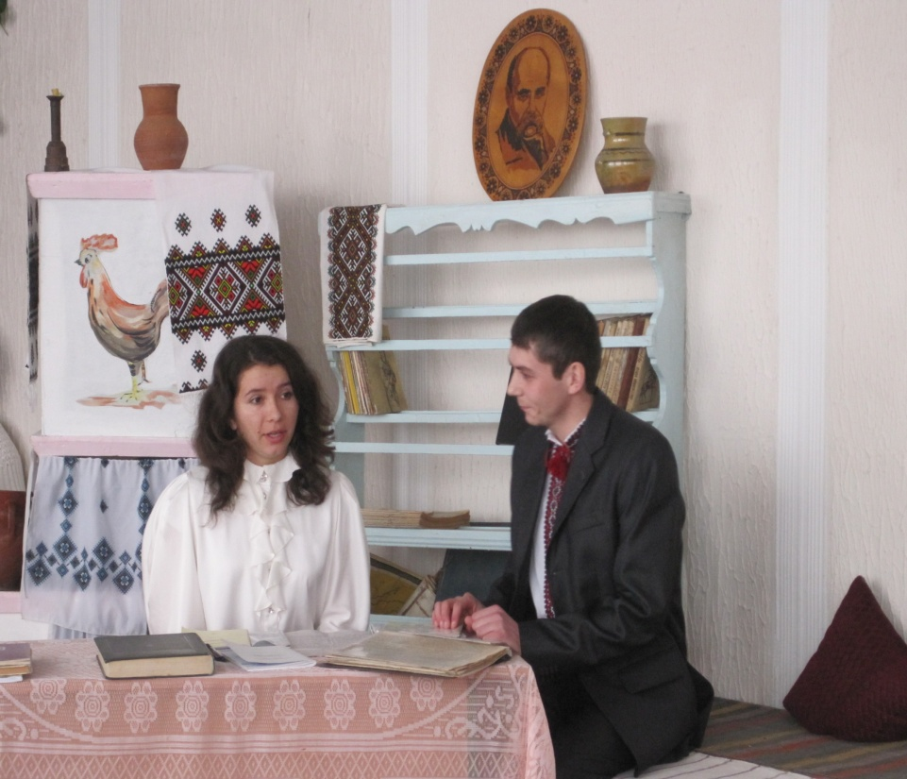
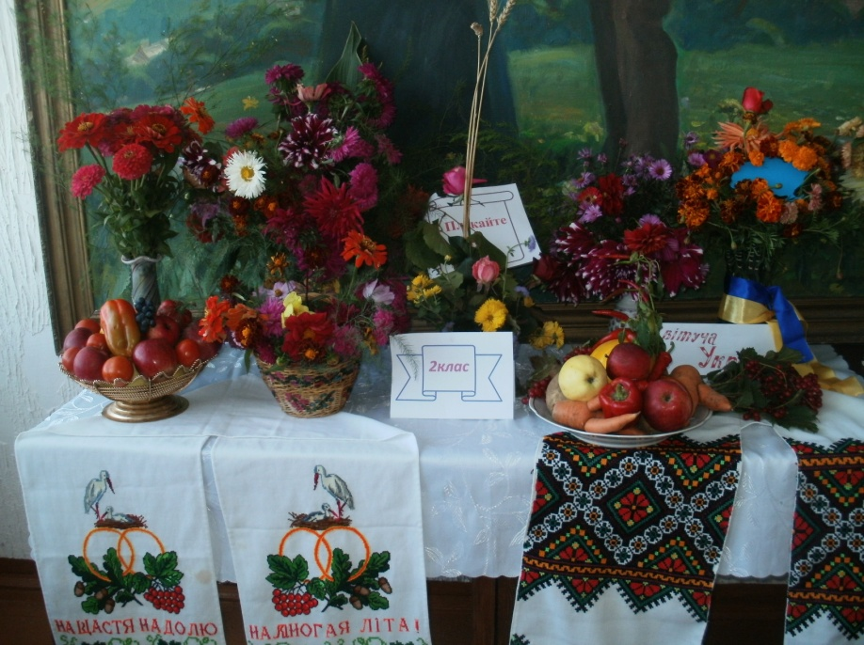
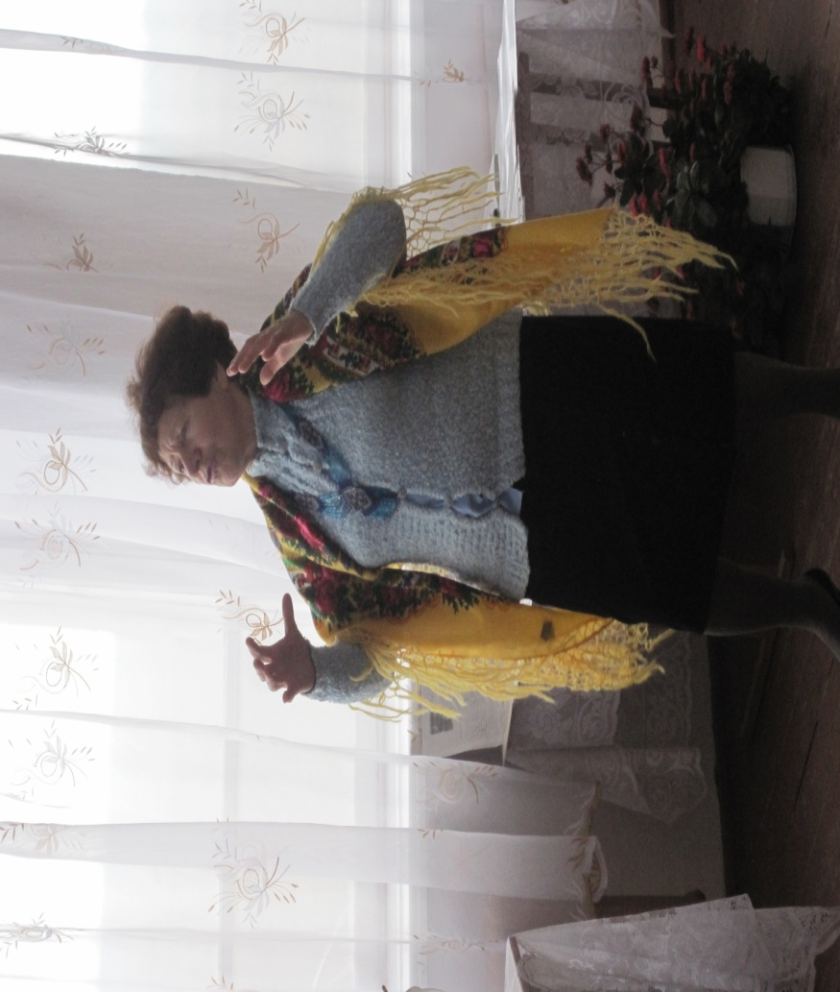
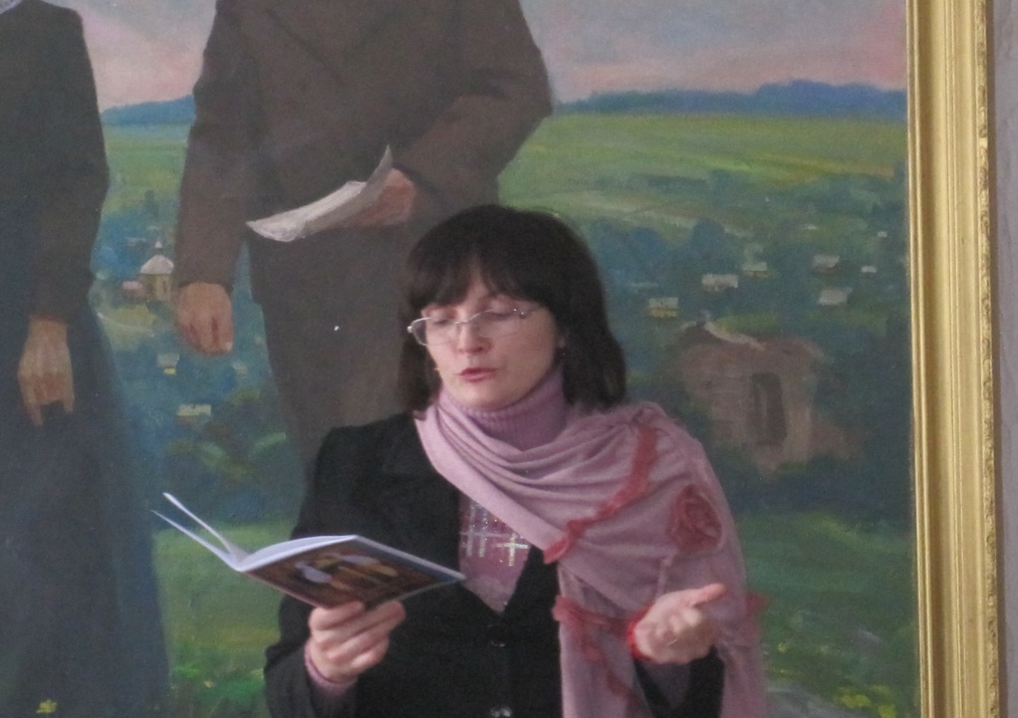

Slide 14
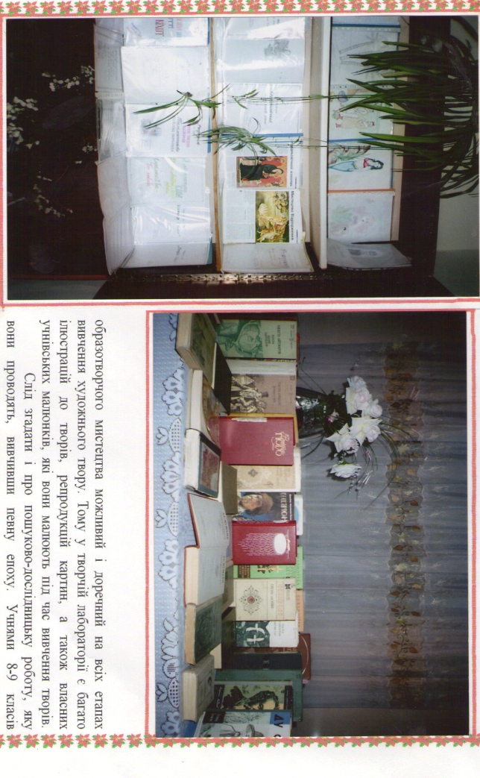
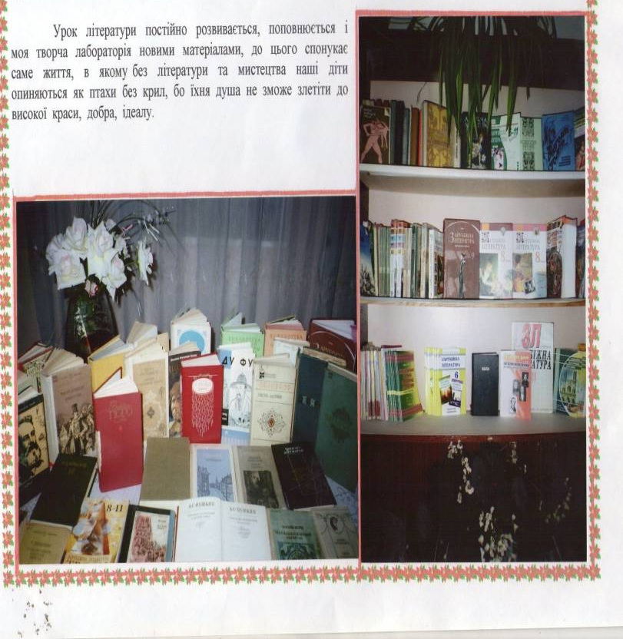

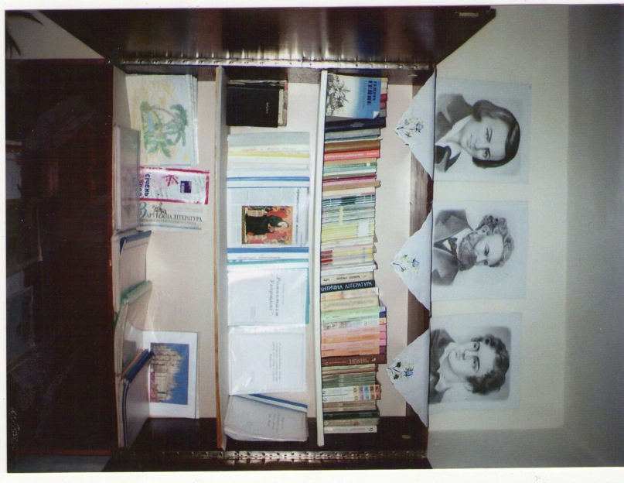
Творча лабораторія

Slide 15
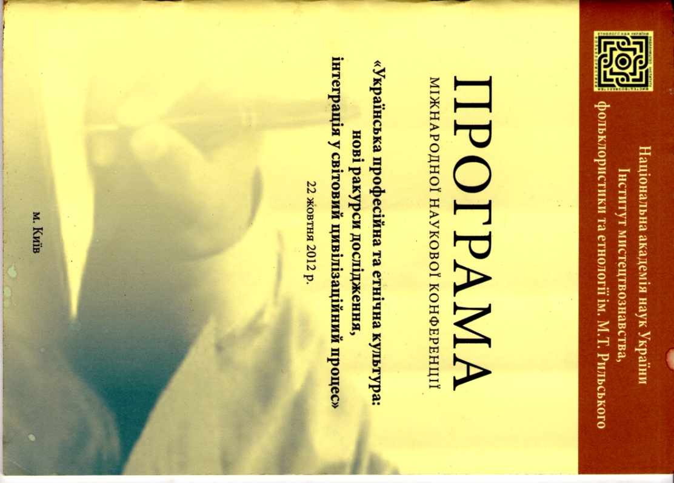
Моя дослідницька робота
Курінна Марина (Київ)
Календарна обрядовість чехів Північного Приазов'я: міжетнічні взаємовпливи в другій половині XX - на початку XXI століття
Пилипак Максим (Російська Федерація, Уфа) Обряд сватання у весільній обрядовості Східного Поділля (середина XX — початок XXI століття)
Лєснікова Ганна (Одеса)
Українська «Меланка» в новорічно-різдвяній традиції болгар Південної Бессарабії
Маховська Світлана (Київ)
Обряди перевірки й демонстрації цнотливості молодої у весільній традиції Слобожанщини
Олійник Наталія (Харків)
Захисні дії в купальській обрядовості українців етноконтактної зони
Петрова Анна (Одеса) Особливості розвитку сімейної обрядовості українців Потилігулля
Сабран Іван (Чернівці) Символіка весняних свят та обрядів українців
Борлак Іванна (Одеса) Гагаузьке свято Хедерлез — день Святого Георгія — в історіографії
Довгопол Наталія (Київ) Святково-обрядова культура доби Гетьманщини
Леньо Таїса (Міжгір'я)
Традиційна весільна обрядовість бойків Закарпаття. Міжетнічні паралелі
Петрова Олена (Одеса)
Персональні святкові дати в художній і мемуарній літературі ХІХ-ХХІ століть: соціальний контекст та авторські інтерпретації
Ткаченко Віктор (Київ), Юрійчук Марія (Тернопільська обл., Заліщицький р-н.)
Весільний фольклор Південно-Західного Поділля за матеріалами експедиційних досліджень
Зибіна Катерина (Одеса) Символіка українських народних танців: зооморфні образи
11

Slide 16

Усяким людям всякі дари:
Одному ясний, сильний ум,
що не знаходить в світі пари;
другому рій крилатих дум,
що мов орли летять за хмари.
Для інших руки золоті:
що очі бачуть, руки вдіють.
Який же дар дістали ті,
що так дітей учити вміють?
Мені здається в скарбі тім
любві найбільш дісталось їм.
І.Я.Франко

Slide 17

Дякую за увагу!

